Slide 1
التشريح المقارن لللجهاز الهيكليskeletal system
يتركب الجهاز الهيكلي من غضروف cartilage وعظم bone وأوتار tendons وأربطة ligaments يبقى الهيكل كله غضروفياً في حالة الأسماك الغضروفية ، ويتم ترسيب أملاح الكالسيوم لتدعيمه وتقويته . في الأسماك العظمية ورباعيات القدم ، يتكون معظم الهيكل من العظم ؛ عظم بديل cartilage bone يحل محل عظام الجنين الغضروفية ، وعظم غشائي dermal bone يتكون مباشرة في النسيج الضام دون المرور على الطور الغضروفي .
يكون الغضروف معظم الهيكل العام للجسم في المرحلة الجنينية للفرد وينشأ من الاديم المتوسط ويتحول الى عظم عند البلوغ في اغلب الفقريات عدا مناطق الممرات التنفسية وجزء من الاذن وفي مناطق المفاصل. يحتوي الغضروف على مادة مخاطية تدعى كبريتات الكوندرويتين Chondroitin التي تعطي الصلابة والمرونة، بينما يتميز العظم بوجد املاح الكالسيوم مثل فوسفات الكالسيوم وكربونات الكالسيوم التي تكسب العظم الصلابة والقوة.توجدانسجة غضروفيه او عظمية خارج الهيكل العظمي تسمى العناصرمغايرة الموقعheterotopic skeletal elements
تنمو ضمن الاوتاد والصفائح العظمية في عضلة الحجاب الحاجز في الجمل وقلب المجترات ولقمع الذي يحيط كرتا العين في الاسماك.

Slide 2
وظائف الهيكل العظمي
دعم الجسم: يعطي الهيكل العظمي للإنسان شكله المميز ويصلب الجسم.
الاتصال: يتصل بالهيكل العظمي العضلات والأربطة والأوتار.
الحركة: الهيكل العظمي هو محور الحركة في جسم الإنسان.
الحماية: يوفر الهيكل العظمي الحماية للأعضاء الحيوية كالمخ داخل الجمجمة، أيضا القفص الصدري يحمي القلب والرئتين.
تكوين الدم: تكوين كرات الدم الحمراء يتم داخل العظم.
تخزين الأملاح: يقوم العظم بتخزين الأملاح الكالسيوم وغيرها. ينقسم الهيكل عموماً إلى هيكل محوري axial skeleton وهيكل طرفي appendicular skeleton ؛ الهيكل المحوري عبارة عن الجمجمة Skull التي تتكون حول الدماغ والعمود الفقري Vertebral column الذي يتكون حول الحبل الظهري وقد يحل محله كليا ويدعم الحبل الشوكي ، بالإضافة إلى القص sternum والاضلاع ribs ، والهيكل الطرفي يشمل هيكل الحزام الصدري والحزام الحوضي وهيكل الأطراف الأمامية والخلفية
الهيكل العظمي المحوري يضم هذا القسم العظام التي تقع على المحور المركزي للجسم . ويضم نحواً من 80 عظمة تشمل عظام الجمجمة، العمود الفقري، الأضلاع، عظمة القص.

Slide 3
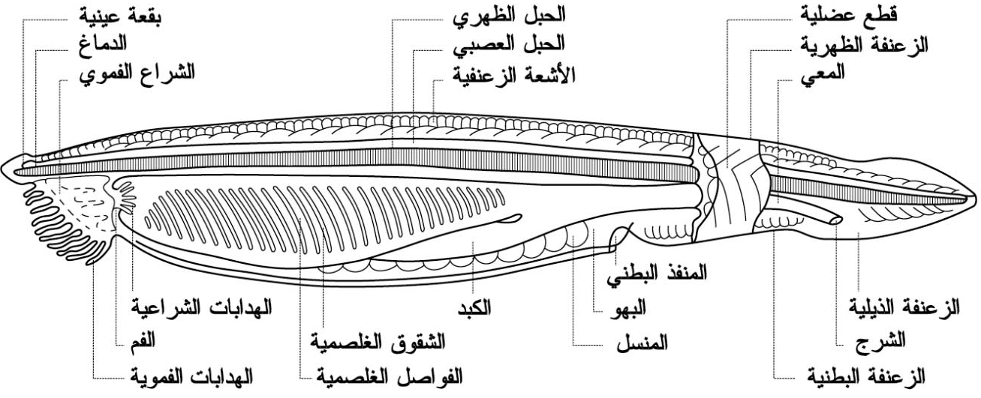

Slide 4
اما الهيكل الطرفي فيتكون من اشعة الزعانف

Slide 5
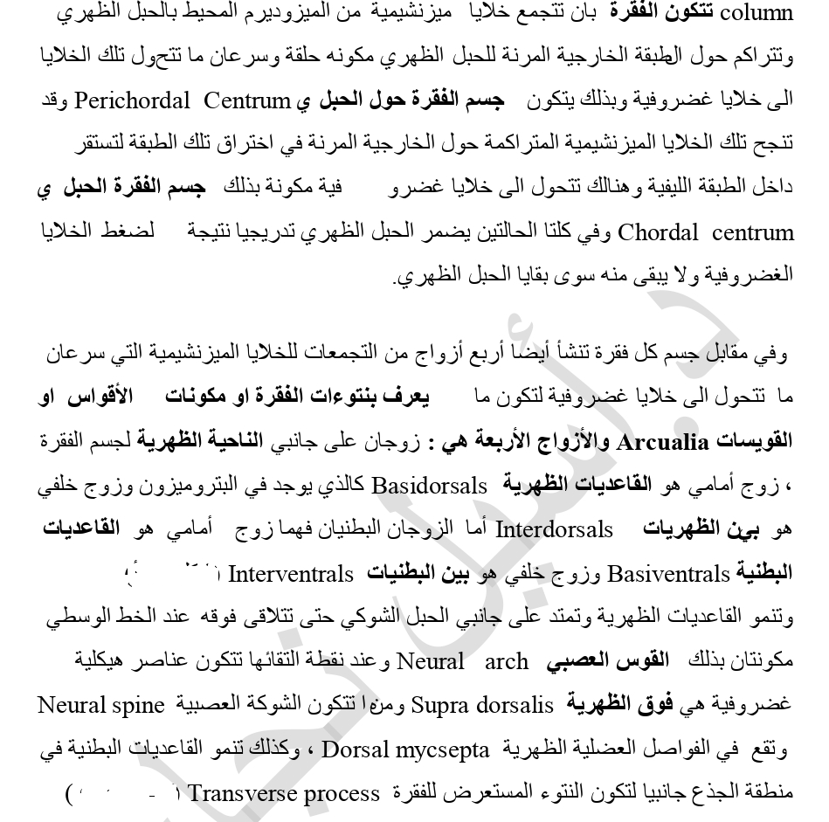
الجهاز الهيكلي في الفقريات

Slide 9
يسمى العجز المركب synsacrum

